Slide 1
HTML 5 - Canvas
ПРИМЕРЫ НА jAVASCRIPT

Slide 2
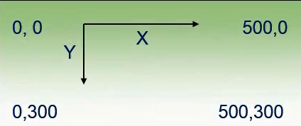
Рисование в Web
API
Поверхность рисования Canvas
<canvas>
Поверхность рисования Canvas (2d\3d)
Только webgl

Slide 3
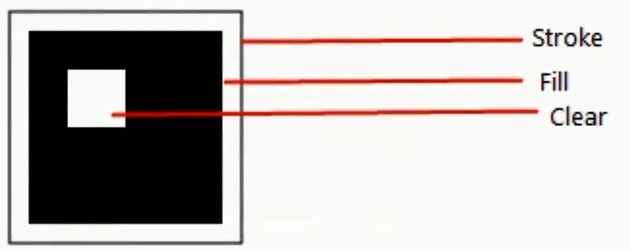
Rectangle
Stroke – граница
Fill – заливка
Clear – возможность вырезать часть заливки

Slide 4
DEMO 1

Slide 5
Градиент
Линейный градиент – две точки
Радиальный – две окружности

Slide 6
DEMO 2

Slide 7
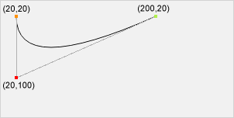
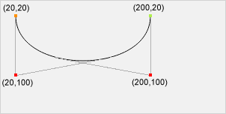
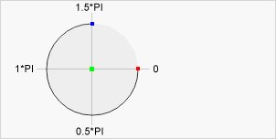
Рисование
Path – путь для рисования ручкой (Pen)
moveTo
lineTo
closePath
clip
rect
arc
Сurve
lineCap(square, round)
lineWidth

Slide 8
DEMO 3

Slide 9
Текст
Шрифт – как в CSS
textAlign
textBaseLine – верикальое выравниевание
measureText(text)

Slide 10
DEMO 4

Slide 11
Заключение
Анимация
3D
etc

Slide 12
Задание
Нарисовать пейзаж
Анимировать смену времени суток

